Slide 1
Status of Track Fitting of CRD Tracker
Yao Zhang, Mengyao Liu
5 Feb. 2021

Slide 2
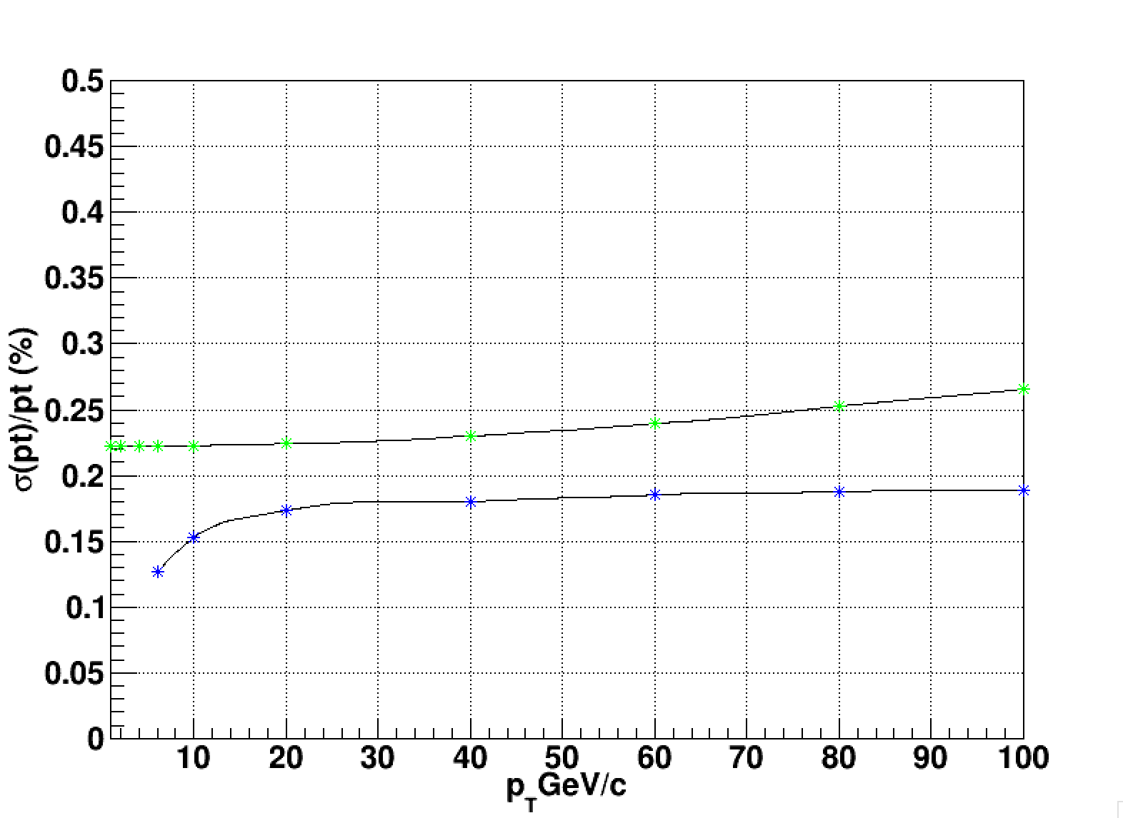
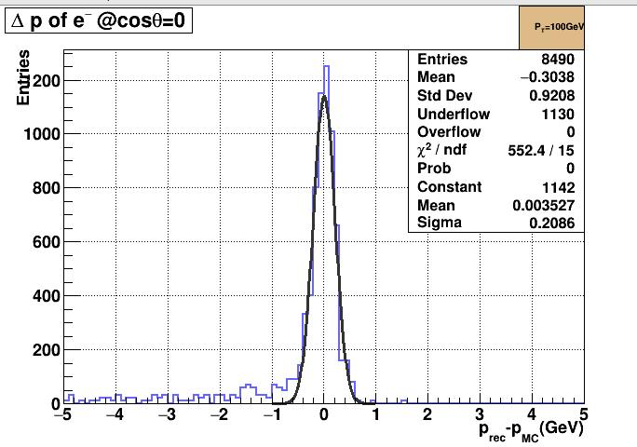
Reminder
使用Silicon track和track上的击中
SET hit没有加入拟合
径迹测量误差和击中测量误差为固定值
Fast Sim. by Wulh
CEPCSW (Si+DCs Jan. 25)
Preliminary

Slide 3
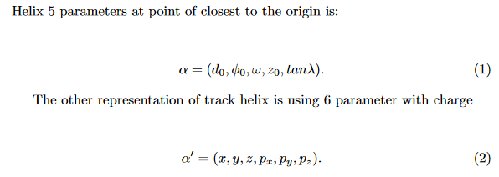
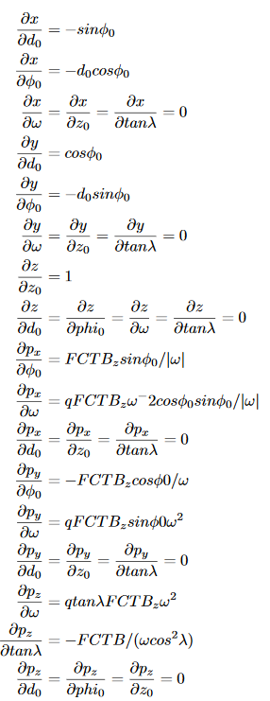
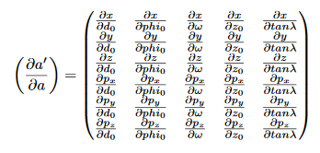

Track error matrix conversion
Track error set a very large value previous
  Track error dose not impact the final fitting result?

Slide 4
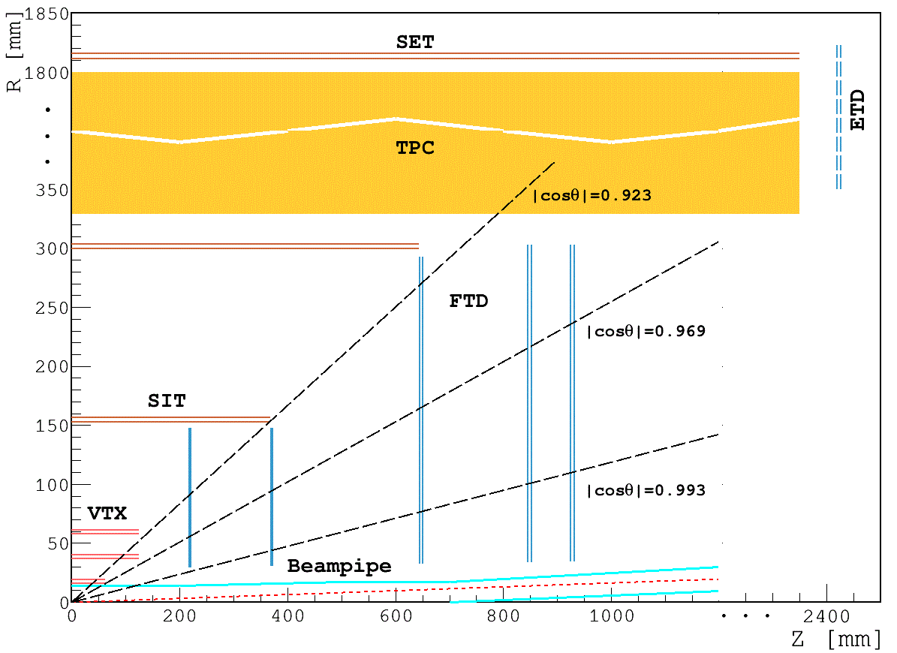
Silicon tracker and tracking
Silicon tracker type
  Pixcel: VXD, first 2layers of FTD
  Strip: SIT,SET,last 3 layers of FTD
Silicon rec. hit type
  3D space point
  1D planar
Silicon tracking
  Use VTX+SIT+FTD
  SET is not used
  SIT can be skipped
DC
DC

Slide 5
Silicon用于拟合的输入类型
三种输入类型
  SimTrackerHit 包含track上击中的真实位置
  Pixel类型的TrackerHit，使用pixel中心位置，该位置误差小，可以用于拟合
  Planer类型的TrackerHit保存strip的中心位置，不能直接用于拟合，拟合需要通过GeomSvc取到strip的几何
 | SimTrackerHit （3D space point） | TrackerHit （pixel && planer） | RecSpacePoint （3D space point）
VXD |  | ✓
SIT |  |  | ✓
SET |  |  | ✓
FTD(layer 0-1)
FTD(layer 2-4)

Slide 6
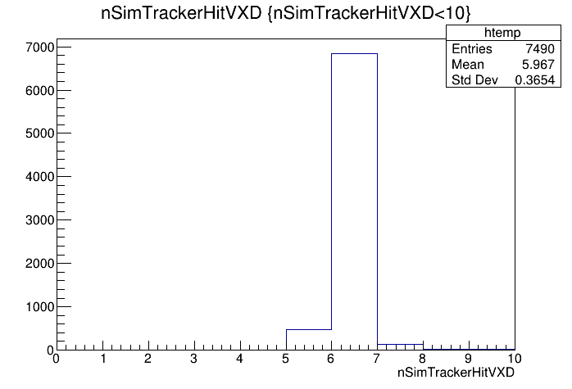
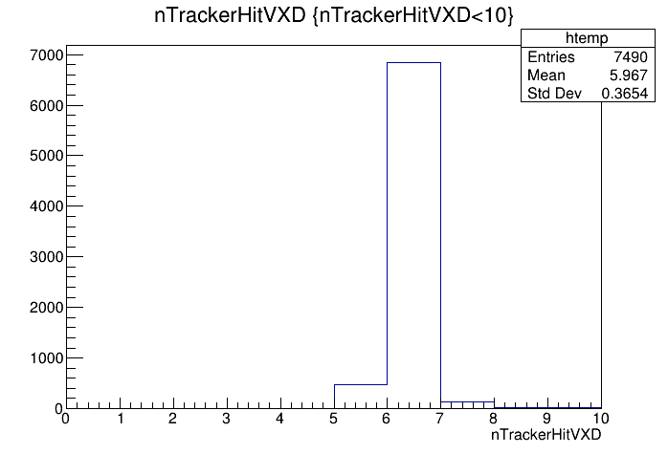
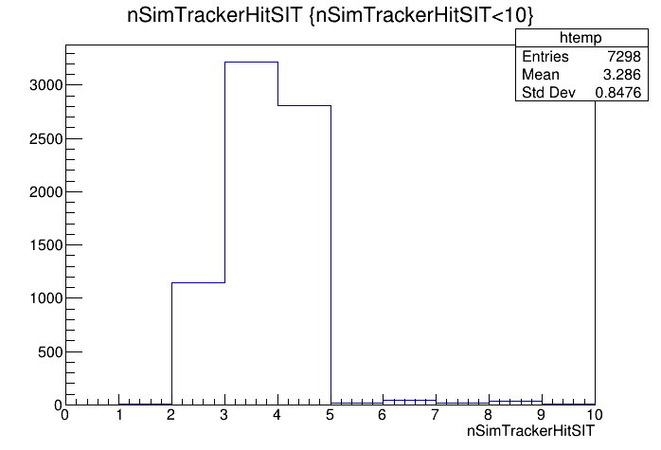
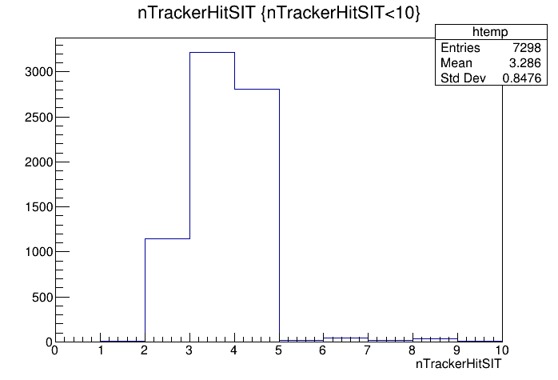
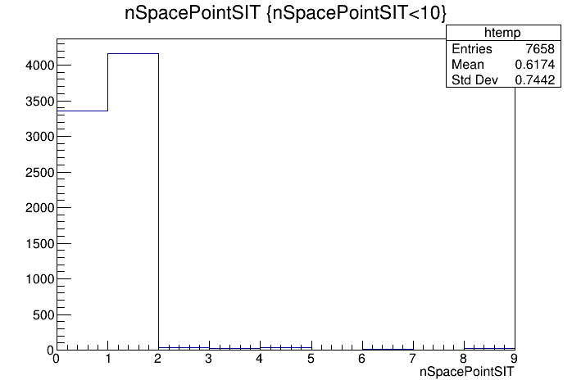
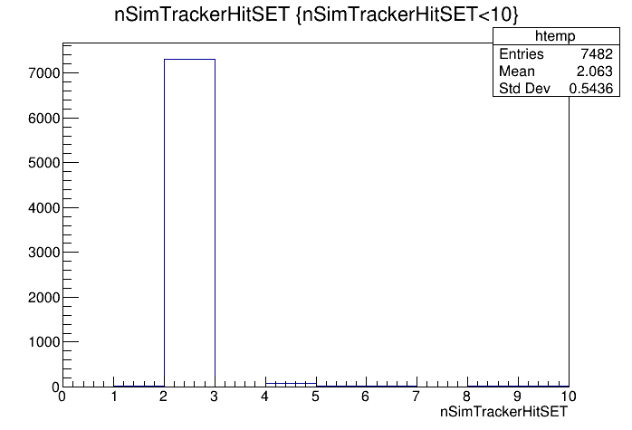
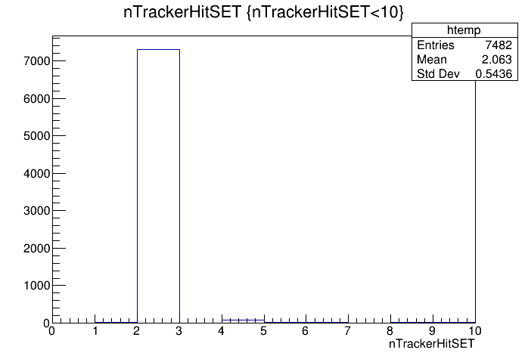
Silicon hits的数目的分布I
100GeV, muon，theta=90
SimTrackerHit
TrackerHit
SpacePoint
VXD
smear
SIT
?
SET

Slide 7
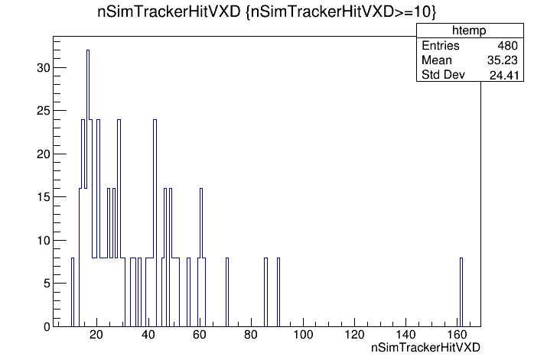
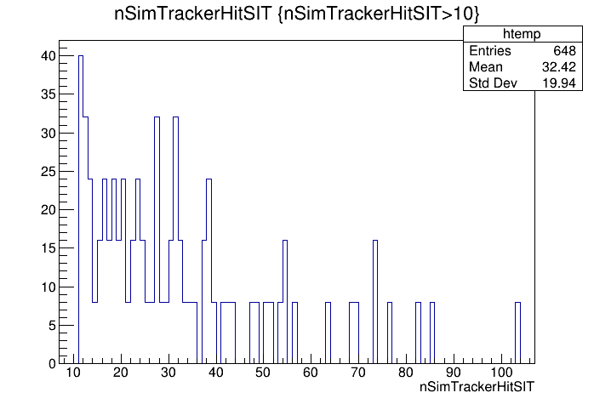
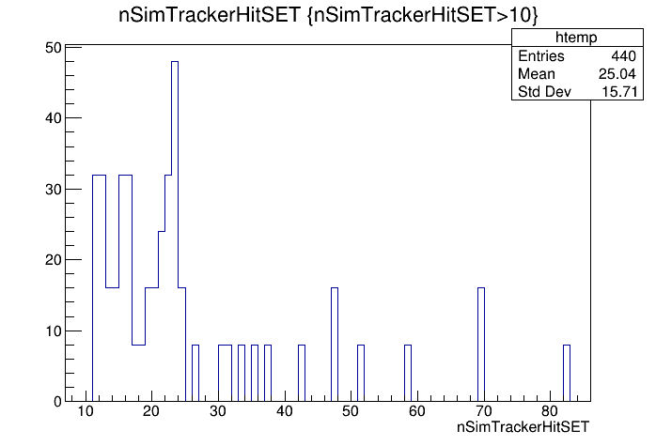
Silicon hits的数目的分布II
100GeV, muon
VXD nHit>10
SIT nHit>10
SET nHit>10

Slide 8
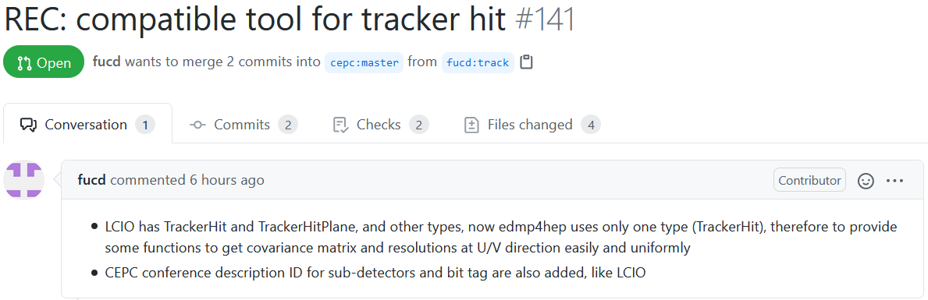
问题及其解决
读取不存在的Collection出错
  保证所有collection被创建
Silicon track上没有SIT击中
  SIT距离顶点探测器VXD比较远，由于Chi2的Cut，SIT会被丢掉，Chi2放宽VXD击中会丢失
  解决：重建silicon track时，不使用SIT
模拟没有SET击中
  解决：SET角度设置错误， 0度改为7度
在Si+DC联合重建中使用SET
  重建时，使用SET builder，创建SET space point
Silicon测量误差与LCIO的兼容性
  CLIO使用local坐标系的U,V及其误差,Edm4hep使用global坐标系的三维空间点及其误差
  已经有了pull request ，待解决
  临时使用固定误差
读不到SET space point 击中
检查silicon多击中原因
Tracker Hit 误差的Helper

Slide 9
Silicon+DC tracking
Input hits
  VTX and FTD on track
  SIT space point
  SET space point
TruthTrackerAlg
McParticle
Silicon Subset Track
SDT Track
VTX Trackerhit
FTD hit
Hit on track
RecGenfitAlgSDT
SIT space point
SET space point
SpacePoint

Slide 10
使用Silicon的hit作为拟合输入的问题
由于模拟truth hit数多于实际测量空间点数，所以不能(？)直接使用strip的 truth hit（SimTrackerHit）作为拟合输入
  临近的两个测量是否影响动量分辨？
  排除散射和噪声造成的truth hit？
  可以每层取一个空间点作为拟合输入
也可以用数字化之后TrackerHit，把strip测量进行拟合
  两种方案构建strip探测器：
    在拟合中根据编号取探测器几何
    去暂存在TrackerHit误差矩阵中的是探测器local坐标，但需要转换成global坐标

Slide 11
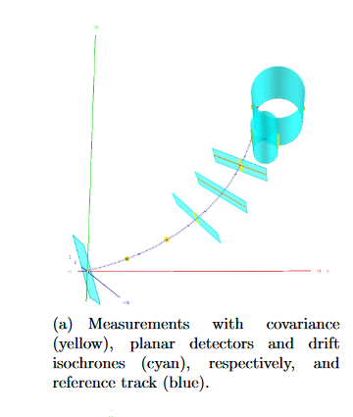
Genfit使用各种测量进行拟合的例子
  Strip
  Pixel
  drift chamber
  TPC

Slide 12
小结
径迹的误差矩阵转换（完成）
  初始测量误差对最终结果的影响有待研究
将硅的测量加入径迹拟合
  硅的击中测量误差的转换(正在进行)
    现在用常数替代
  硅的击中的使用
    TruthTracker增加了单独使用SIT和SET space point的功能(完成)
    在Genfit拟合中分成两种类型的测量
      3D SpacePoint（完成）
      planar digi 通过创建1D strip测量加入拟合（准备进行）
      选择Truth hit 的3D point 作为拟合输入（有待研究）

